Slide 1
描述 | 接口 | 方法 | url参数 | 备注
注册√ | /api/user/register | post |  | 需要username,password,role
登录√⭐ | /api/user/login | post |  | 需要username,password
增加医生信息√⭐ | /api/doctor/add | post |  | 需要name, sex, date, education, major,position department.position的值有三个可选：主治医师、主任医师、副主任医师
修改医生信息√⭐ | /api/doctor/update | post | id | 要传doctor的id，和要改的参数 如 name, sex, date, education,major,position,department
查询医生信息√⭐ | /api/doctor/query | get | doctorName | 传参数 doctorName 过去，得到信息。返回的Doctor是医生的全部信息
显示全部医生信息√⭐ | /api/doctor/list | get
删除医生信息√⭐ | /api/doctor/del | post | id | 要传doctor的id
显示所有轮班信息√ | /api/shift/list | get |  | res.body.shifts
查询医生轮班√ | /api/shift/query | get | doctorName | res.body.shifts,这里的shifts（上面不是）不仅包含shift的基本数据，还包含了一个doctorInfo， 具体格式见群图 res还有个success
修改轮班√ | /api/shift/update | post | id | 要传shift的id，和要修改的参数 如date 、time、text、 res：success
删除轮班√ | /api/shift/del | post | id | 传shift的id，res：success

Slide 2
描述 | 接口 | 方法 | url参数 | 备注 | Res.body
新建患者档案√ | /api/patient/add | post |  | Id就是身份证号，要传的信息：id, date, name, age, phone, sex, address, l_name, l_phone, disease,history, department, doctor | success
显示全部患者信息√ | /api/patient/list | get |  |  | patients
查询患者信息√ | /api/patient/query | get | keyword | 传keyword过去，可以模糊查询（name或者doctor的名字） | success,patients
删除患者信息√ | /api/patient/del | post | id | 传id | success
新增挂号办理√ | /api/reg/add | post |  | 传p_name, d_name, department,time，p_id | success
查询挂号√ | /api/reg/query | get | patientName | 传patientName（支持模糊查询） | reg 和success
删除挂号√ | /api/reg/del | post | id | 传挂号的id | success
获得所有挂号信息√ （前台收银系统） | /api/reg/list | get |  | 仅返回挂号信息 | regs，它里面也有个patientInfo
获得已经挂号的资料 （患者管理系统）√ | /api/reg/datalist | get |  | 返回挂号id，挂号time，病人资料patientInfo｛'name','age','phone','disease','department'｝ | shift 里面包含了patientInfo
搜索已经挂号的资料√ | /api/reg/dataquery | get | patientName | 传参数 patientName 过去，得到信息。 | datalist success也有patientInfo

Slide 3
描述 | 接口 | 方法 | url | 备注
药库进药 | /api/storage/add | post |  | name, manufacturers, amount, handlers, temperature, qualityOfficer, warehouseman, pattern,species, productionDate, dosageForm, unitPrice, inDate
获得所有药库药品信息 | /api/storage/list | get |  | res.bogy.storage
获取所有科室名字 | /api/reg/department | get |  | res.body.departmentList
查询药库药品信息 | /api/storage/query | get | storageName | 传storageName，可进行模糊查询 res.body.storages
显示全部处方信息 | /api/pre/list | get
根据病人姓名查找处方信息 | /api/pre/namequery | get | patientName
获取药品信息 | /api/drug/list | get |  | drugs
查询药品信息 | /api/drug/namequery | post |  | drugName
修改药品信息 | /api/drug/update | post | id | id
添加轮班信息 | /api/shift/add | post | name, date, department, time, sex, phone, text, sign | newShiftList

Slide 4
描述 | 接口 | 方法 | url | 备注
修改患者信息 | /api/patient/update | post |  | res
计算缴费金额 | /api/pay/add | post |  | p_id, type, date, appointId, preId,form 两个选择，如果是处方收费就传preId，如果是挂号收费就传 appointId
获取缴费金额 | /api/pay/price | get | id | price

Slide 5
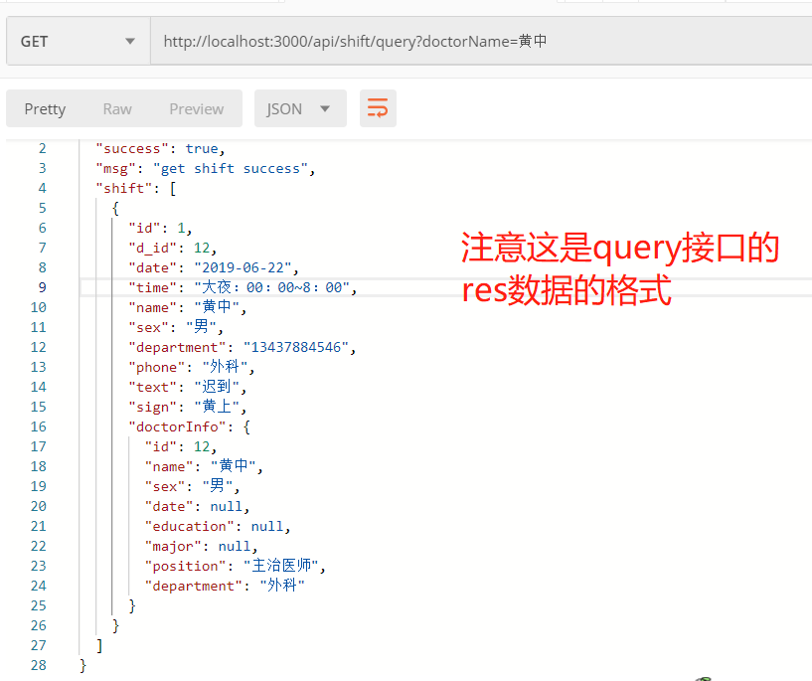
/api/shift/query

Slide 6
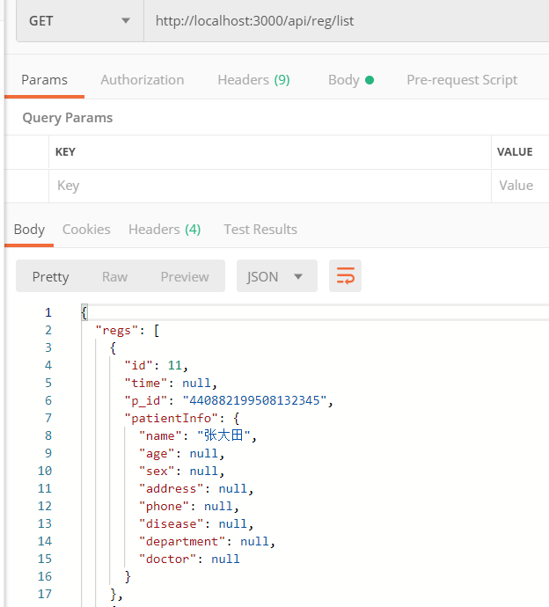
/api/reg/list

Slide 7
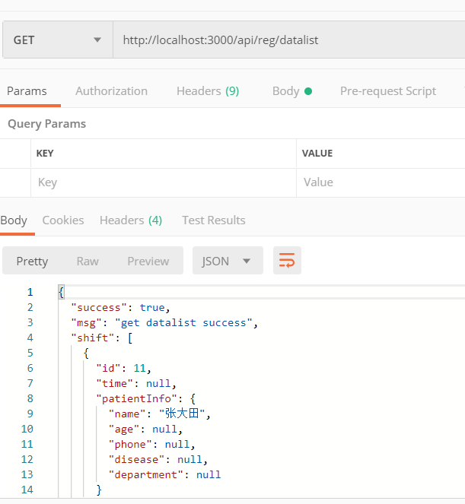
/api/reg/datalist

Slide 8
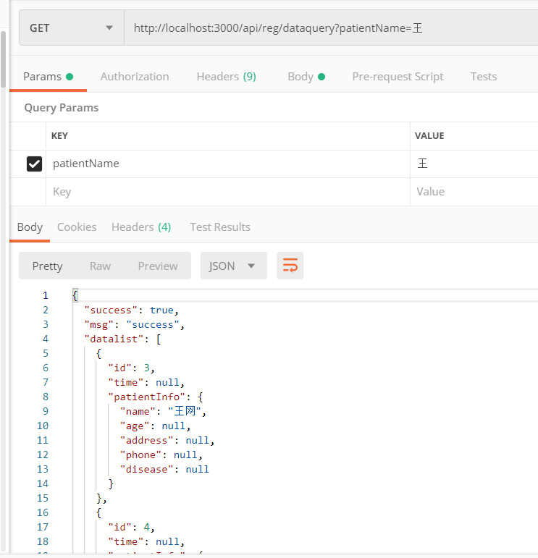
/api/reg/dataquery

Slide 9
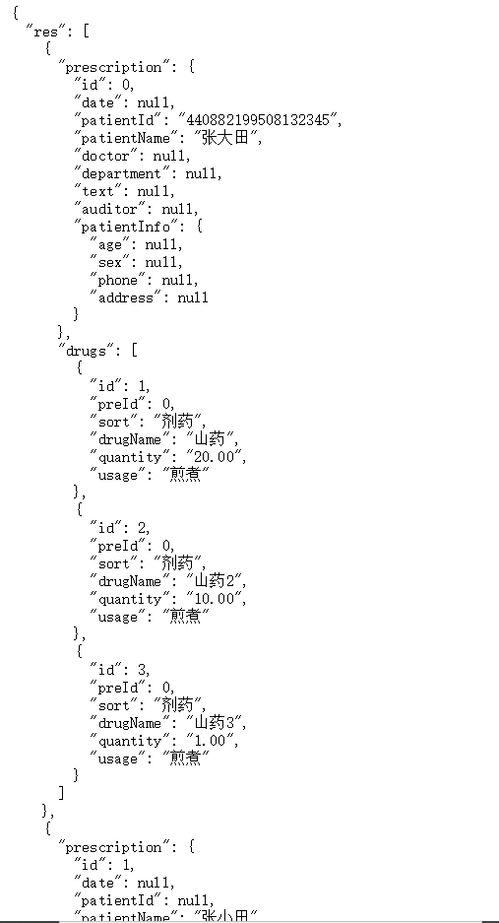
/api/pre/list 自行放大

